Slide 1

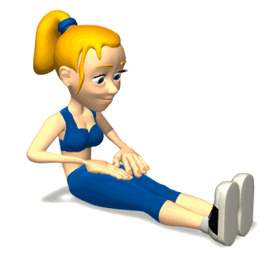
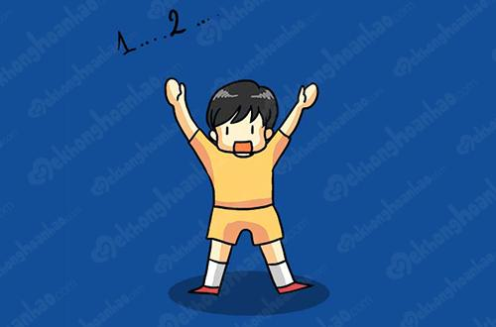
TRƯỜNG TIỂU HỌC ĐÔ THỊ VIỆT HƯNG
THỂ DỤC 2
Tuần 4 – Tiết 8
ĐỘNG TÁC LƯỜN
TRÒ CHƠI “ KÉO CƯA LỪA XẺ”

Slide 2
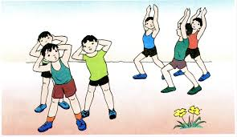
Khởi động.
Đứng tại chỗ vỗ tay và hát.
Khởi động xoay các khớp: cổ, vai, hông, gối, cổ tay, cổ chân 1l(2x8n)

Slide 3
Ôn bài cũ: thực hiện động tác vươn thở, tay, chân
+ 02 HS thực hiện
+ 02 HS nhận xét

Slide 4
2. Cơ bản
a. Ôn động tác vươn thở, tay, chân. 2-3l(2x8n)

Slide 5
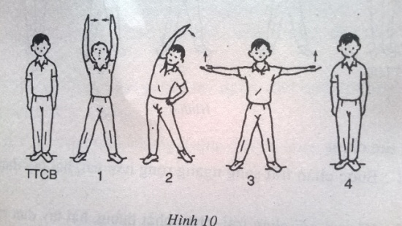
b. Học động tác lườn

Slide 6
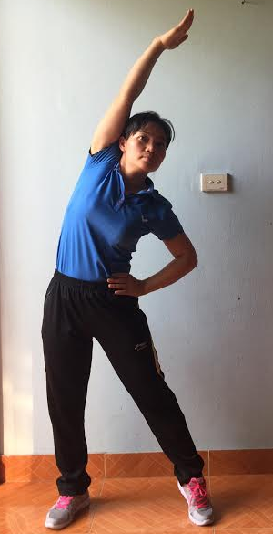
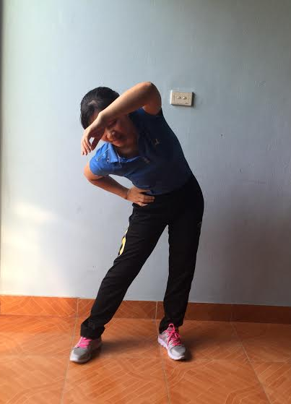
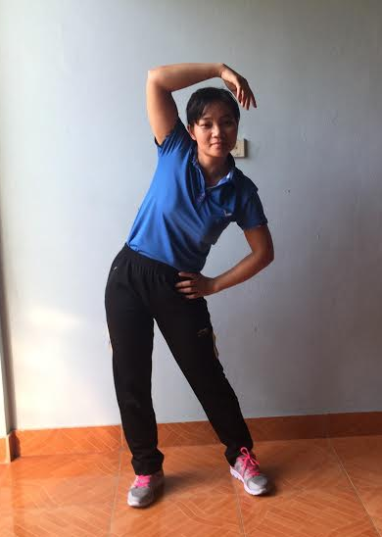
* Chú ý điểm sai thường mắc
NHỊP 2
ĐÚNG
SAI
SAI

Slide 7
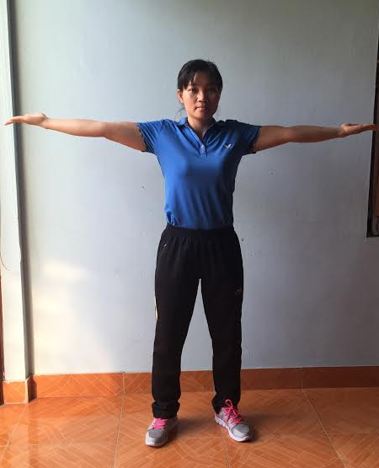
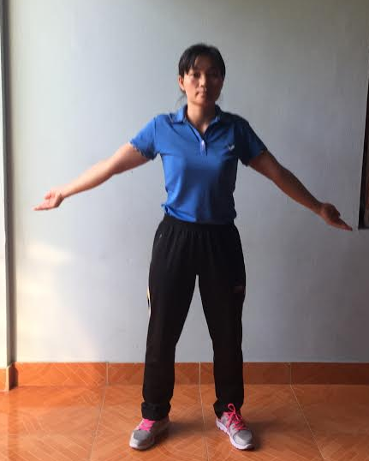
NHỊP 3
SAI
ĐÚNG

Slide 8



Slide 9
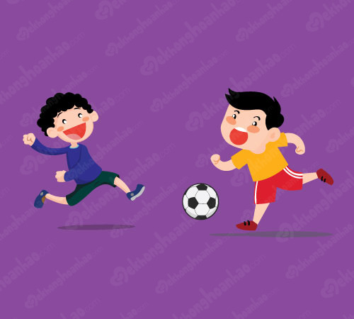
3. Kết thúc
- Thả lỏng: rũ tay chân
Hệ thống bài học:
+ Em hãy nhắc lại nội dung bài học ngày hôm nay?
+ 01 HS thực hiện động tác lườn
- Nhận xét giờ học - Xuống lớp

